Slide 1

স্বাগতম

Slide 2
পরিচিতি
মোঃ আকবর হোসেন ভুঞা
শ্রেণিঃ ৭ম
বিষয়ঃবিজ্ঞান
অধ্যায়ঃ১৩
পাঠঃ৭,৮
মাকহাটী জ়ি,সি উচ্চ বিদ্যালয়
মাকহাটী ,মুন্সীগঞ্জঁ |

Slide 3
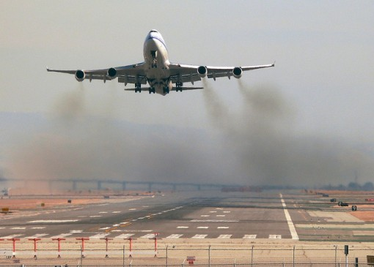
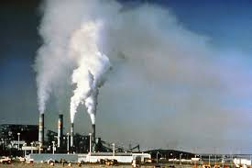

Slide 4
আজকের পাঠ
বায়ূ দূষণ

Slide 5
শিখনফলঃ
এই পাঠ শেষে শিক্ষার্থীরা…
বায়ু দুষন কি তা বলতে পারবে ।
বায়ু দুষনের উৎস বলতে পারবে ।
বায়ু দুষনের কারণ ব্যাখ্যা করতে পারবে ।
  বায়ু দুষনের প্রতিরোধের উপায় ব্যাখ্যা করতে পারবে ।

Slide 6
পাঠ উপস্থাপন
চলো একটি ভিডিও দেখি

Slide 7
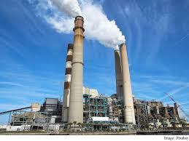
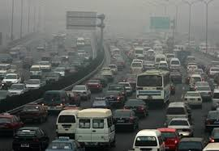
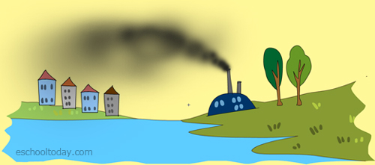
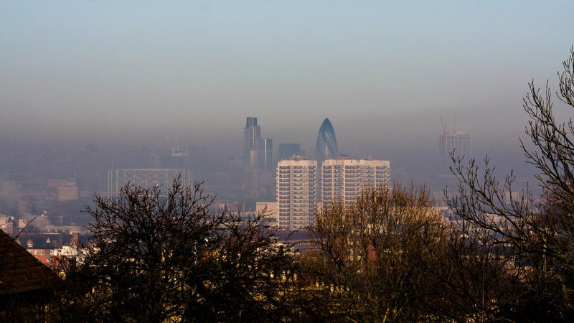

Slide 8
দলীয় কাজ
বায়ু দুষনের কারণ গুলো লিখ।

Slide 9
মূল্যায়ন
১। কীভাবে বায়ূ দূষিত হয়?একটী কারণ বল।
২। বায়ু দূষনের ফলে আমাদের কি ক্ষতি করে?
৩। বায়ু দূষনের ফলে কোন গ্যাসের পরিমান বেড়ে যায়?
৪। বায়ু দুষনের ফলে পরিবেশের কি ক্ষতি করে?

Slide 10
বাড়ির কাজ়
তোমার এলাকায় কী কি কারণে বায়ু দুষিত হয় তা সনাক্ত করে বিশ্লেষন কর।

Slide 11
সবাইকে ধন্যবাদ

